Slide 1
走进飞桨开源社区
演讲人：李梦柳
百度飞桨高级产品经理 飞桨开源社区负责人

Slide 2
目录
CONTENTS
01
飞桨 PaddlePaddle 简介
02
飞桨开源社区的建设与治理
03
飞桨开源社区有哪些玩法？

Slide 3
// 飞桨 PaddlePaddle 是什么？//
飞桨是一个开源项目
在 GitHub PaddlePaddle 组织下，有90+个开源的代码仓库。
累计 Commits 超过93万次，PR&ISSUE 的贡献者超过18000人。
飞桨框架位列 GitHub 中国项目活跃度榜首。（2022中国开源年度报告）
全球开源项目中，开源动力指数位列前30。（2023年10月份，Linux 基金会统计）
飞桨是一个源于产业实践的深度学习平台
开发便捷的深度学习框架。
算法总数超过700个的产业级模型库。
丰富的端到端开发套件和工具组件。

Slide 4
// 飞桨核心框架发展历程 //
开始自研
深度学习框架
PaddlePaddle
开源
核心框架
v1.0发布
核心框架
v2.0~2.4发布
核心框架v2.5发布
重点提升
大模型训推能力
2012
2013
2014
2015
2016
2017
2018
2019
2020
2021
2022
2023
百度开始深度
学习研发和应用
深度学习业内
首次应用于搜索
首个在线NMT系统
深度学习大规模应用于搜索、推荐、地图、自动驾驶、智能交互等业务。在语音、视觉、NLP等领域取得诸多世界领先成果，多项国际评测中夺冠
深度学习技术及应用国家工程实验室
升级为
深度学习技术及应用国家工程研究中心
深度学习研究院IDL成立
深度学习技术及应用国家工程实验室成立

Slide 5
// 飞桨产业级深度学习开源开放平台 //
凝聚
800万
开发者
22万
80万
服务
企业
创造
模型
自动化
深度学习
强化学习
联邦学习
图学习
科学计算
量子
机器学习
生物计算
工具
与组件
低代码开发
预训练模型
应用工具
可视化分析
安全与隐私
资源管理
与调度
云上部署
编排
端到端
开发套件
语义理解
目标检测
星河社区
文字识别
图像分类
图像分割
图像生成
大模型
训推一体
基础
模型库
自然语言处理
计算机视觉
时间序列
文心大模型
语音
推荐
开发
训练
推理部署
核心
框架
动态图
静态图
大规模
分布式训练
产业级
数据处理
模型压缩
服务器
推理引擎
边缘与移动
端推理引擎
前端
推理引擎
服务化
部署
全场景
统一部署

Slide 6
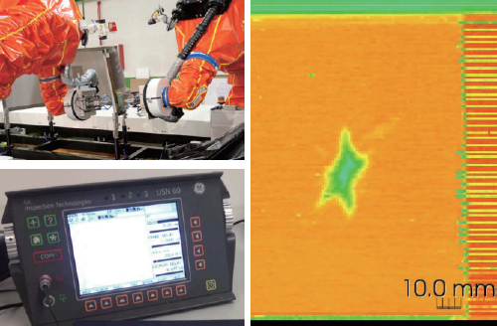
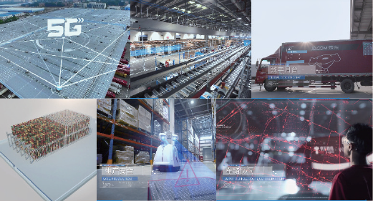
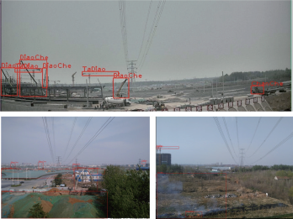
// 谁在使用飞桨 //
百度公司内
基于飞桨的计算集群每月支持20万个训练任务。
基于飞桨的在线推理每天服务近百亿次请求。
飞桨支持搜索、推荐、自动驾驶、地图、小度、文心一言等众多公司业务。
百度公司外：产业的智能化升级
凝聚800万开发者，服务22万企业，创造80万模型。
中国商飞
宁德时代
京东物流
工商银行
国家电网
复合材料超声图像损伤检测
新能源电池质检产线升级
智能物流园区
卡证电子识别
电网智能巡检
检测工时减少71%
准确率提升至95%
过杀率降低66.7%
缺陷漏检率小于1DPPB
全面提升管理能力
高智能、自决策、一体化
识别准确率99%以上
综合功耗降低30%
报警时间最短仅需20s

Slide 7
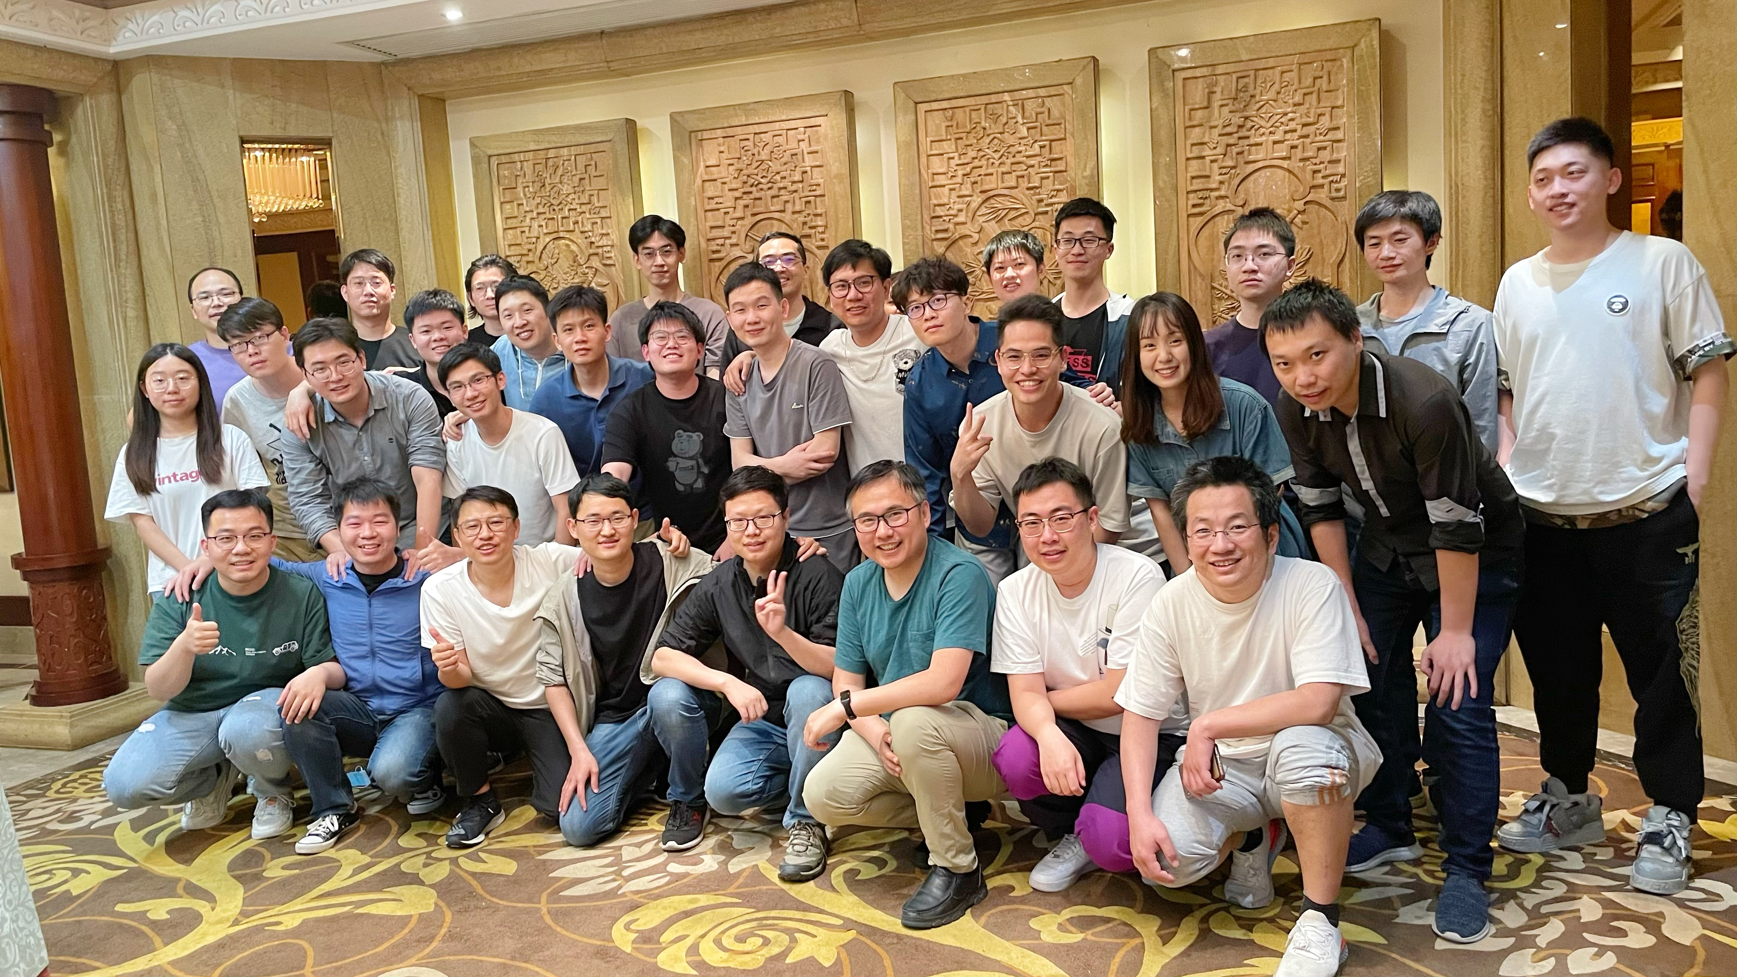
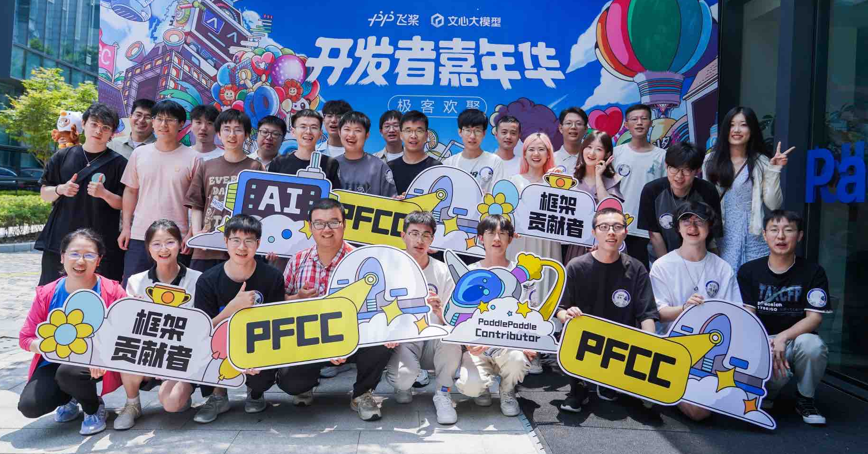
// 谁开发了飞桨 //
BAIDU contributors
专职的研发部门（深度学习技术平台部），及非专职的其他部门的工程师。
Corporate contributors
NVIDIA、INTEL、昆仑芯、寒武纪，等多家硬件公司的专职工程师。
Individual contributors
来自高校的学生及来自企业的工程师在业余时间的贡献。

Slide 8
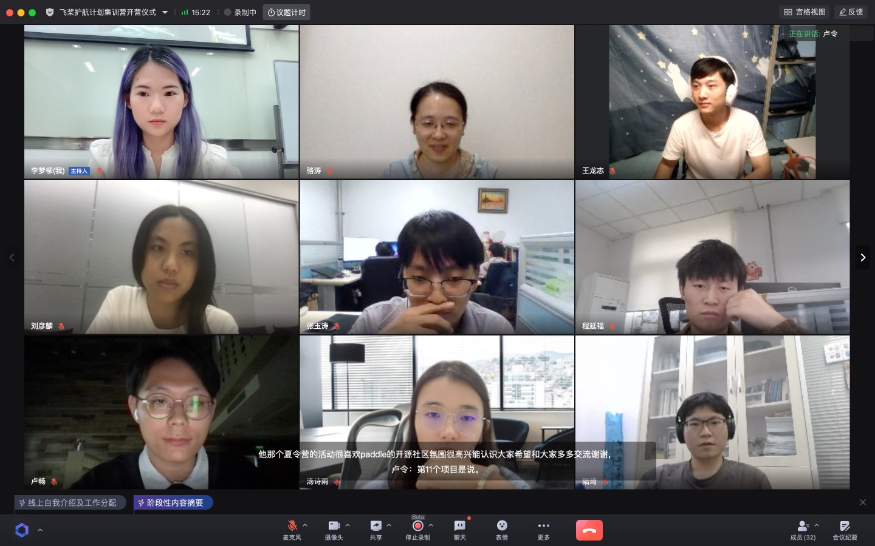
// 飞桨框架贡献者俱乐部 PFCC //
Paddle Framework Contributor Club (PFCC) 是一个有兴趣、正在、或者已经为飞桨开源框架做开源贡献的贡献者成立的虚拟组织，在这里，飞桨开源框架的贡献者进行讨论、交流和分享，并为飞桨框架做出持续的贡献。
PFCC资料地址：https://github.com/PaddlePaddle/community/tree/master/pfcc
汇聚 100+ Contributor，6名贡献者成长为 Committer
双周一次技术分享会，累计召开29次，产生上百个议题，详见会议纪要
与飞桨产研团队探讨飞桨框架硬核技术难题，发起联合开发项目
Shaping PaddlePaddle Future with You
与你一起定义飞桨框架的未来

Slide 9
// 参与飞桨社区的开源贡献你会获得什么？//
技术实力与开源影响力提升
飞桨社区开源项目覆盖深度学习框架、模型、应用全领域，你想提升的技术，这里全都有；
与飞桨产研团队紧密沟通协作，和飞桨共同成长；
开源贡献行为全部公开可查，飞桨社区丰富的开源贡献活动助你树立个人开源影响力；
鼓励社区孵化项目，你可以在这里找到志同道合的小伙伴，把想法变成现实。
荣誉证书、现金激励与工作机会
颁发开源贡献证书、社区曝光度、奖状徽章等，致敬每一位贡献者；
举办丰富社区赛事，提供奖金/奖品激励与权威机构认证；
开源社区贡献者在招聘中会被优先考虑。
硬件支持
提供线上 V100 开发环境，随时可以开发与编译。

Slide 10
// 社区开源贡献为飞桨带来了什么？//
工程效能优化 & 文档体验提升
Linting 工具的升级或引入：Ruff、xdoctest、clang-tidy
代码优化&瘦身：单测目录迁移，昇腾和寒武纪相关代码退场
第三方库离线编译：减少网络问题引起的编译时间长
文档体验提升：官网文档 Bug 确认、Paddle Docathon
PHI 算子库
独立编译：将PHI 与 Fluid 解耦，产出独立编译的库 libphi.so，使得 PHI 算子库成为为下游项目提供计算能力的重要基础设施
函数式改造：为了享受 PHI 下函数式算子注册时所应具备的「记录自身输入输出属性」的能力，完成12个 Fluid 算子的迁移
算子自动生成：为了规范静态图算子的定义方式，加快算子开发流程，建立了一套自动代码生成体系，完成90+算子的自动生成
飞桨框架的 API 及性能优化
新增API：2.5版本的新增API，几乎都来自于社区个人贡献者
API 鲁棒性：88个API 的鲁棒性加强
算子性能优化：7个算子的性能提升
Paddle-TensorRT 算子开发及映射：完成7个算子开发
Pytorch-Paddle 代码转换工具：实现将 PyTorch 代码自动化的转写成 Paddle 代码，从而提升模型迁移的效率，共完成258组
API易用性提升：为了降低代码自动转换工具中转换策略的开发难度，对部分框架 API 的功能和易用性进行增强
单精度数据类型扩展：完成12个算子对 fp16 的扩展，完成100+算子对 fp16/bf16 的类型检查&单测支持
复数数据类型扩展：为算子支持 complex64/complex128 2种复数类型，共完成9个算子的扩展
科学计算
论文复现：复现 XPINNs、预测风力发电、基于深度学习的去噪、 Phy-LSTM 等论文，迁移 DeepCFD 案例
基础功能建设：对符号计算功能的支持、添加 HMC API、 equation 模块添加单测、制作离线镜像
分布式算子
完成11个通信算子的兼容升级
完成15个 Fluid 分布式算子迁移到 PHI
可视化调试工具（提升RD分析疑难问题的效率）
动态图反向图调试工具：添加反向节点在 Python 端的访问机制，开发动态图反向图调试工具 paddleviz；目前已在飞桨内部开始使用，待打磨成熟后推广给更多的开发者
新 IR 模型结构的可视化工具：设计一种适用于新 IR 的操作信息获取方案，基于 VisualDL 可视化组件实现新IR的可视化功能。后续会持续完善，例如丰富元信息展示，实现控制流操作的可视化等
以及更多：https://github.com/orgs/PaddlePaddle/projects/7

Slide 11
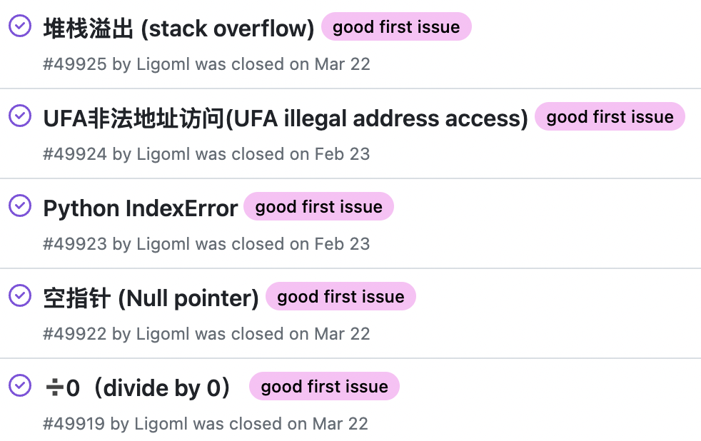
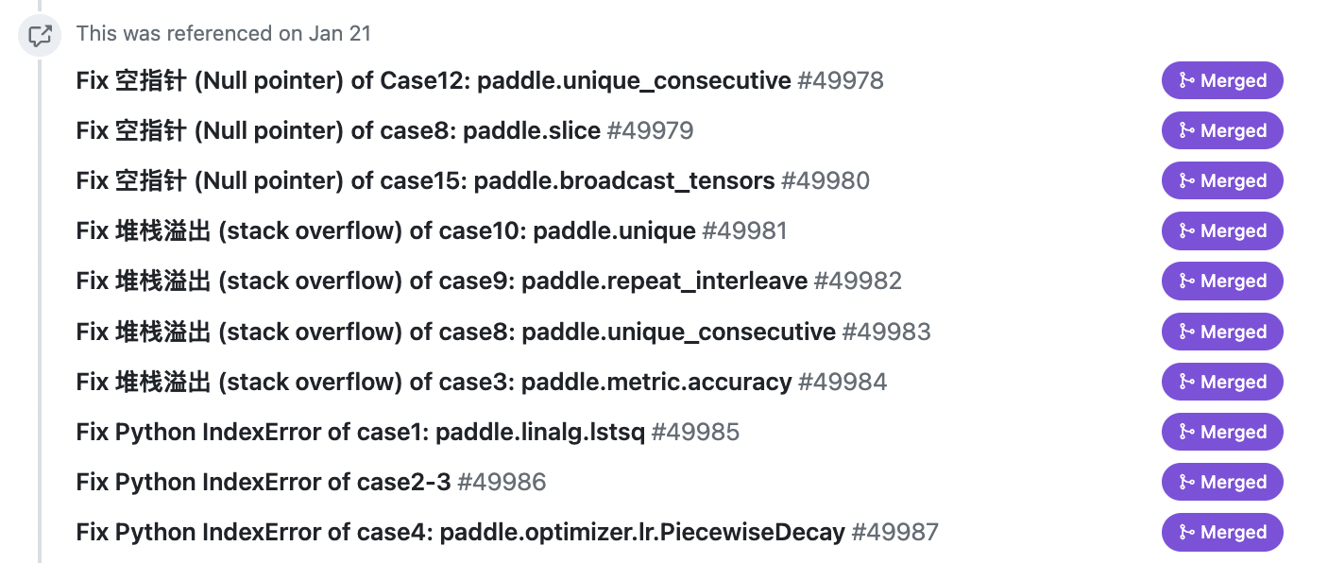
// 飞桨快乐开源：Grow Together, and Have Fun //
🐛代码扫描工具发现 100+ 小bug
🎁发布领取新年礼物的开源活动
🤗长期有效-飞桨快乐开源活动
数量多：覆盖研发工程师范围广
问题小：修复难度低，优先级不高
易上手：快速完成 bug 修复任务，成就感满满
有时间：除夕夜开发者 RedContritio 提18个连号 PR
研发指导：仅需1人力完成代码审查
难以内部推动解决的问题
社区开发者完美解决
Grow Together, and Have Fun！

Slide 12
// 社区主导项目：Community over Code //
飞桨赛道一等奖项目
1400+ API，数十万行代码
24位开发者近3个月协同工作
队长成长为 Reviewer
800万飞桨用户从中受益
相信开源的力量
历史包袱重 -> 36页设计文档
项目管理难 -> 开发管理工具
工程量巨大 -> 发布社区任务

Slide 13
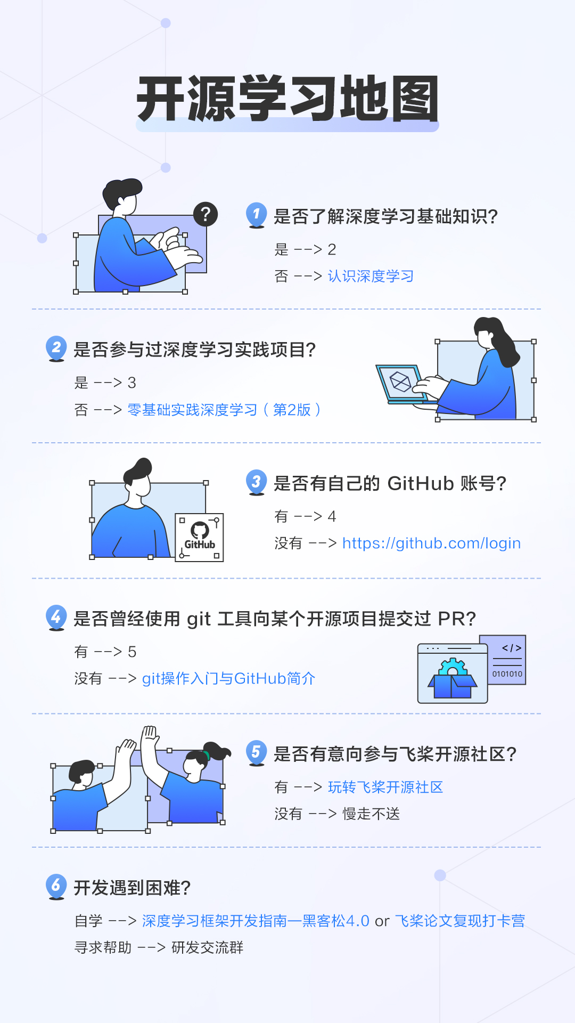
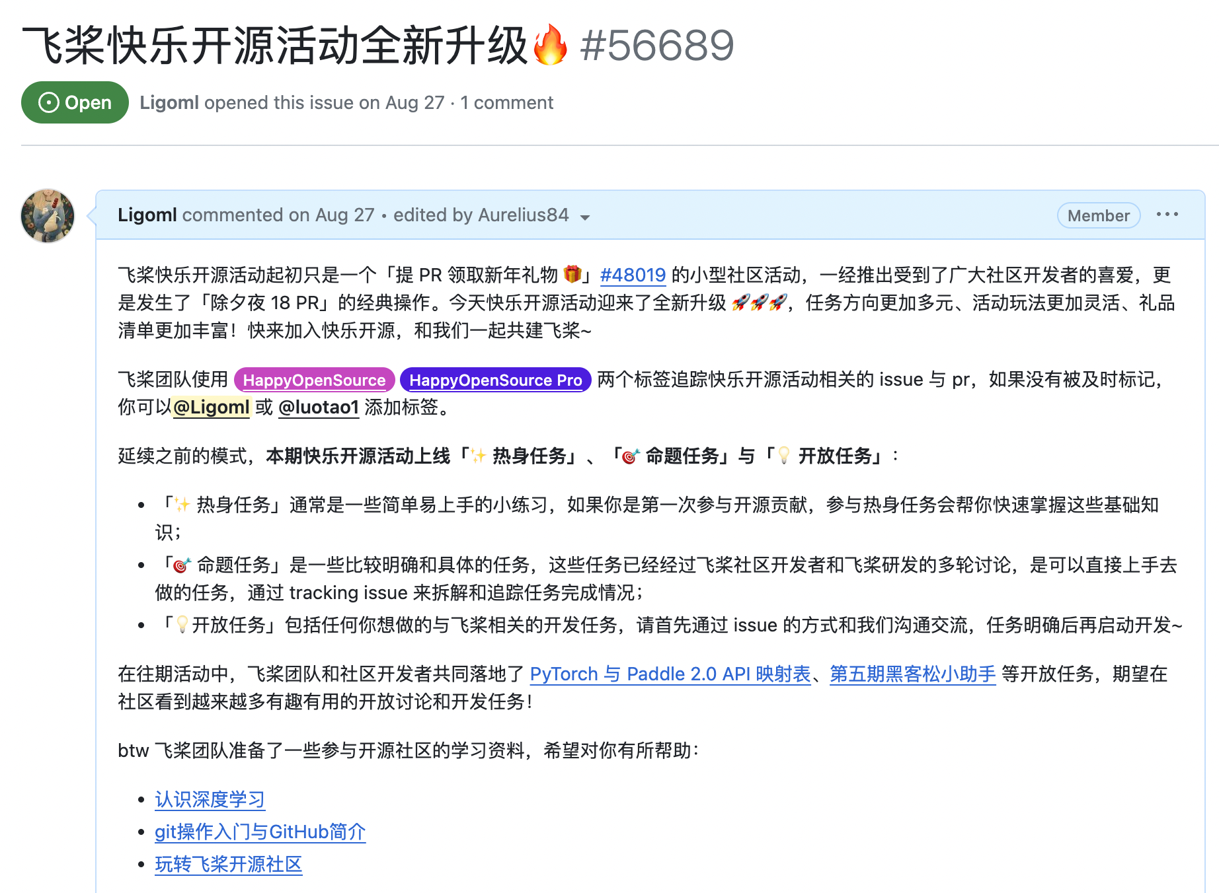
// 飞桨开源社区有哪些玩法？【入门】//
#56689

Slide 14
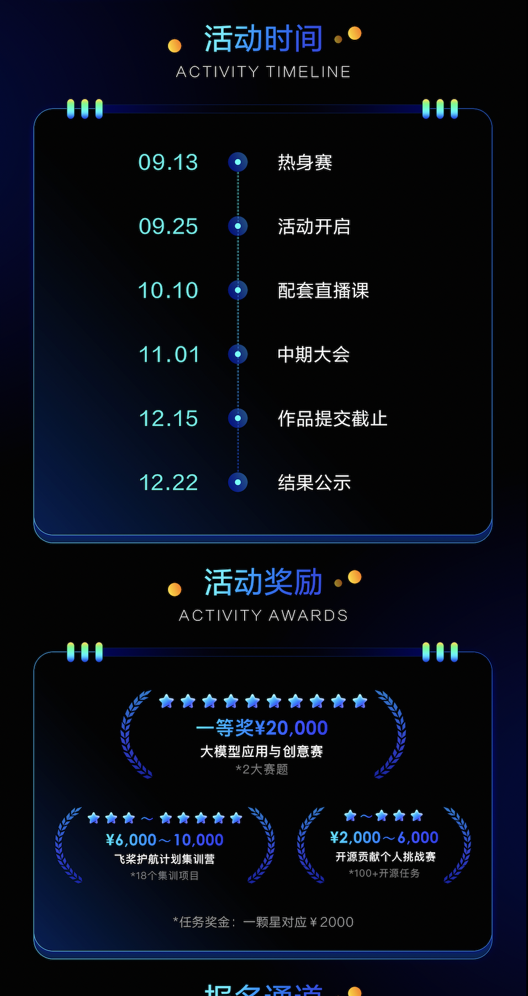
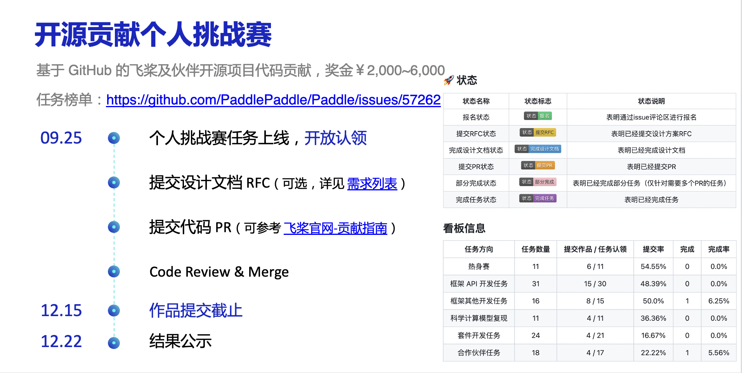
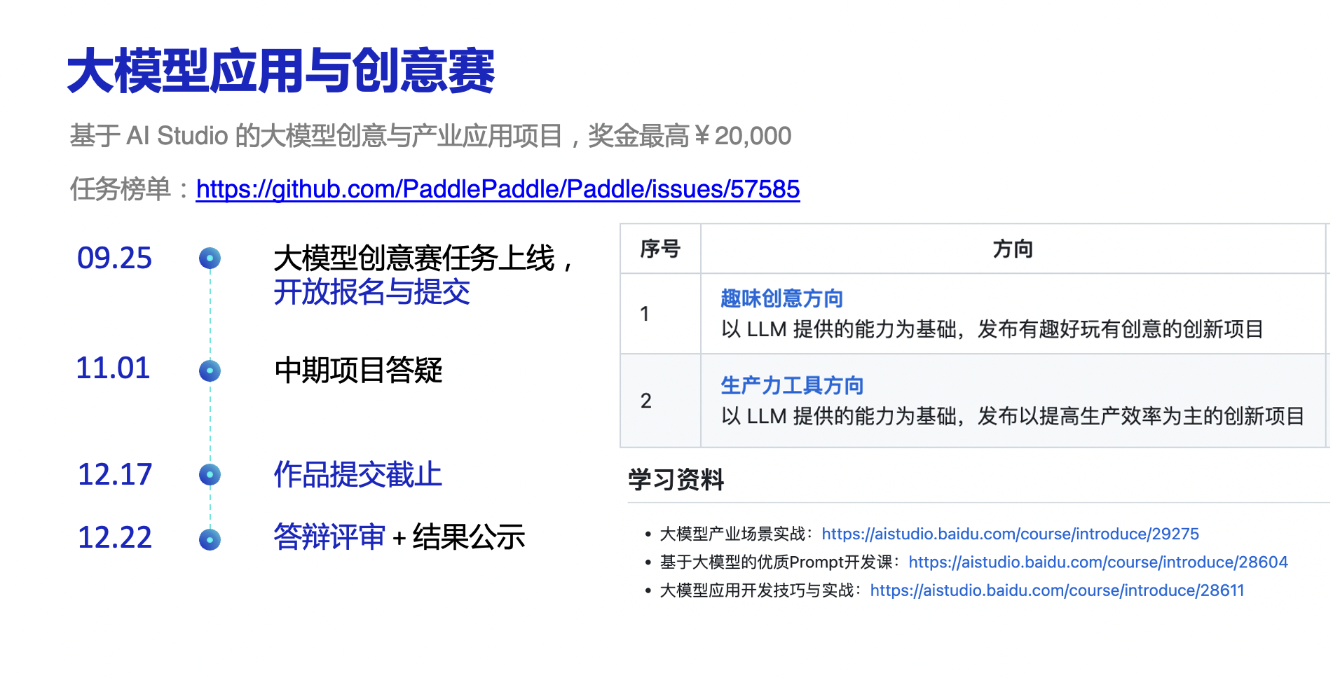
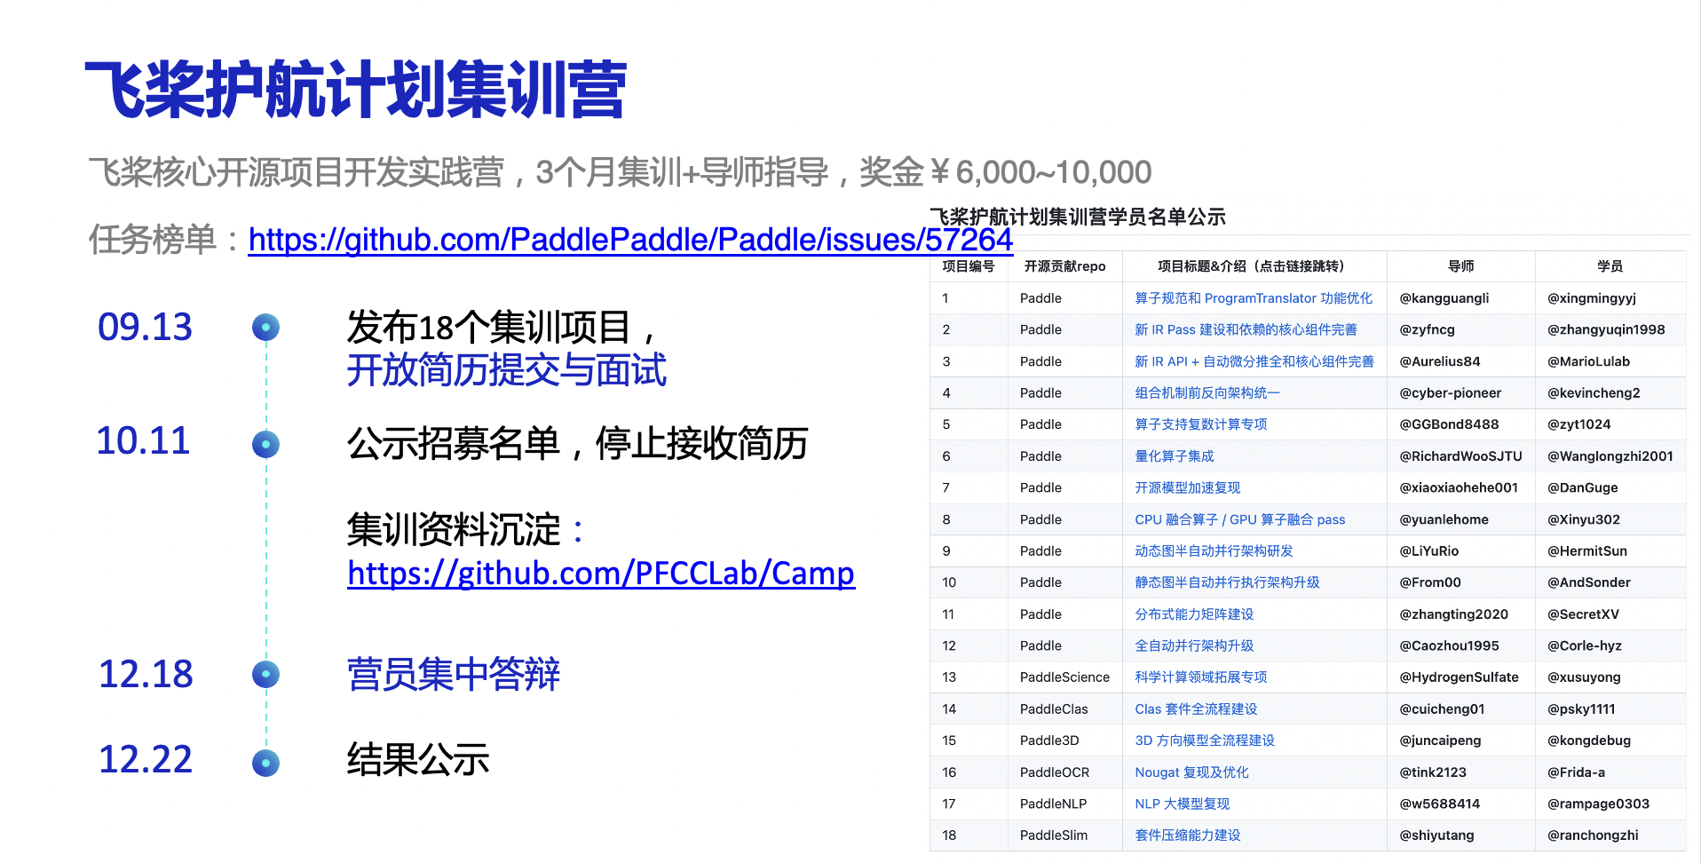
// 飞桨开源社区有哪些玩法？【进阶】//

Slide 16
THANK YOU
QUESTIONS?
欢迎扫码打卡
积分可兑换对应礼品哟！

